Slide 1
المراجعة (شيخة السويدي+ابراهيم الزعبي ) | الإعداد : (عائشة الذباحي ) | رقم الهدف : 3103 | تصنيف الأشكال الهندسية الاساسية | الهدف
الفئة العمرية: 13-14 | مستوى الشدة: (شديد) |  | فئة الإعاقة : (توحد،) | بيانات الهدف
درس : الأشكال الهندسية حولنا. حمد: لقد درست اليوم الأشكال الهندسية: الدائرة والمربع، المثلث والمستطيل. مريم: ونحن أيضا درسناها اليوم، ألم تلاحظ يا حمد أننا نستطيع أن نرى هذه الأشكال من حولنا؟ حمد: بلى، كرتي المفضلة تشبه الدائرة، و طاولتي الدراسية تشبه المستطيل، أما قمع الآيسكريم فهو يشبه المثلث، والنرد يشبه المربع. مريم: وأيضا كتابي المفضل فهو مستطيل الشكل، وساعة الحائط دائرية، ولدينا قبعة المهرج التي تشبه شكل المثلث، وأما المربع فهو شكل صندوق ألعابي. حمد ومريم (في وقت واحد): إن الأشكال الهندسية حولنا دائماً فيديو توضيحي: https://www.youtube.com/watch?v=i2qNSLHm2F0 الأنشطة الصفية: 1- ان يتعرف على الأشكال الهندسية الأساسية (دائرة، مربع، مثلث، مستطيل). |  |  |  | كتاب الطالب

Slide 2
تصنيف الأشكال الهندسية الاساسية أهداف أخرى: 1) أن يتعرف على الأشكال الهندسية الأساسية (دائرة، مربع، مثلث، مستطيل). 2) أن يصنف الطالب الأشكال الهندسية (دائرة، مربع، مثلث، مستطيل). | الهدف
انشطه مهارية | المكونات
الانشطه الصفية 1) أن يتعرف على الأشكال الهندسية الأساسية (دائرة، مربع، مثلث، مستطيل).

Slide 3
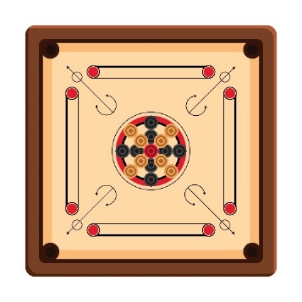
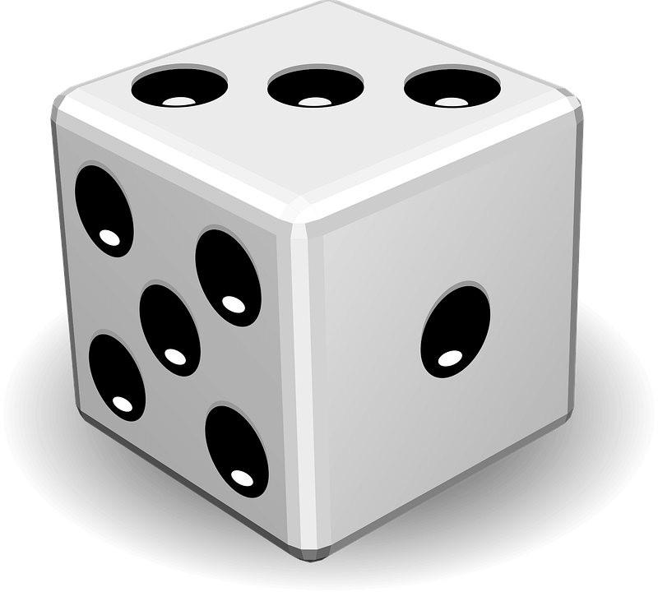
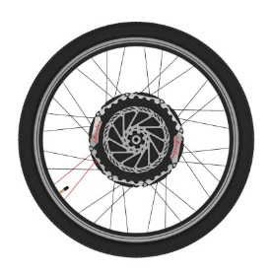
تصنيف الأشكال الهندسية الاساسية أهداف أخرى: 1) أن يتعرف على الأشكال الهندسية الأساسية (دائرة، مربع، مثلث، مستطيل). 2) أن يصنف الطالب الأشكال الهندسية (دائرة، مربع، مثلث، مستطيل). | الهدف
انشطه مهارية | المكونات
الانشطه الصفية 2) أن يصنف الطالب الأشكال الهندسية (دائرة، مربع، مثلث، مستطيل).

Slide 4
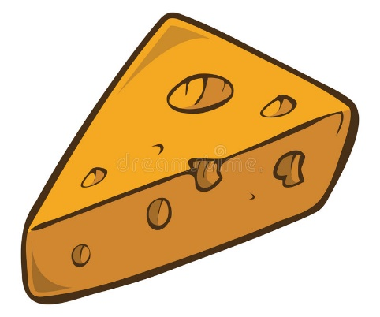
تصنيف الأشكال الهندسية الاساسية أهداف أخرى: 1) أن يتعرف على الأشكال الهندسية الأساسية (دائرة، مربع، مثلث، مستطيل). 2) أن يصنف الطالب الأشكال الهندسية (دائرة، مربع، مثلث، مستطيل). | الهدف
انشطه مهارية | المكونات
الانشطه الصفية 2) أن يصنف الطالب الأشكال الهندسية (دائرة، مربع، مثلث، مستطيل).

Slide 5
الحصة الدراسية:: الهدف الرئيسي تصنيف الأشكال الهندسية الاساسية أهداف أخرى: 1) أن يتعرف على الأشكال الهندسية الأساسية (دائرة، مربع، مثلث، مستطيل). 2) أن يصنف الطالب الأشكال الهندسية (دائرة، مربع، مثلث، مستطيل). 1- تشغيل الفيديو الخاص بالدرس. 2- تنفيذ التمارين والأنشطة الصفية على كتاب الطالب وأوراق العمل. 3- عرض صور الاشكال الهندسية الاساسية. 4- يبتكر المدرس أنشطة وتمارين إضافية. النشاط الرياضي: البحث في حديقة المركز عن أدوات تطابق الأشكال الهندسية. نخبر الطالب باسم الأشكال كلها ونكررها عليه ونريه أين مكانها الصحيح، وضع الاشكال علي الارض ويقفز الطالب علي الشكل المطلوب منه النشاط الفني: تلوين بعض الأشكال الهندسية الأساسية. النشاط الموسيقى: أنشودة الأشكال الهندسية. https://www.youtube.com/watch?v=xmWOuyTxb60 | دليل للمعلم
البحث عن الأشكال الهندسية في المنزل. التمارين الإلكترونية. | الواجب المنزلي
مجموعة تدريبات على الايباد تتضمن: https://apps.apple.com/ae/app/%D8%B1%D9%88%D8%B6%D8%A9-%D8%A7%D9%84%D8%A7%D8%B7%D9%81%D8%A7%D9%84-%D8%AA%D8%B9%D9%84%D9%8A%D9%85-%D8%A7%D9%84%D8%AD%D8%B1%D9%88%D9%81-%D9%88-%D8%A7%D9%84%D8%A7%D8%B1%D9%82%D8%A7%D9%85-%D9%88-%D8%A7%D9%84%D8%A7%D8%B4%D9%83%D8%A7%D9%84/id1061440962 https://apps.apple.com/ae/app/%D8%A7%D9%88%D8%AC%D8%AF-%D8%A7%D9%84%D8%B4%D9%83%D9%84/id1457891463 | تمارين الكترونية
متوسط: معرفة الطالب للأشكال الهندسية الأساسية جيد: ان يتمكن الطالب من تصنيف الأشكال الهندسية بمساعدة جزئية مرتفع: ان يكون الطالب مدرك بالأشكال الهندسية و تصنيفها دون مساعدة. | التقييم

Slide 6
صل الأشكال الهندسية ببعضها البعض:

Slide 7
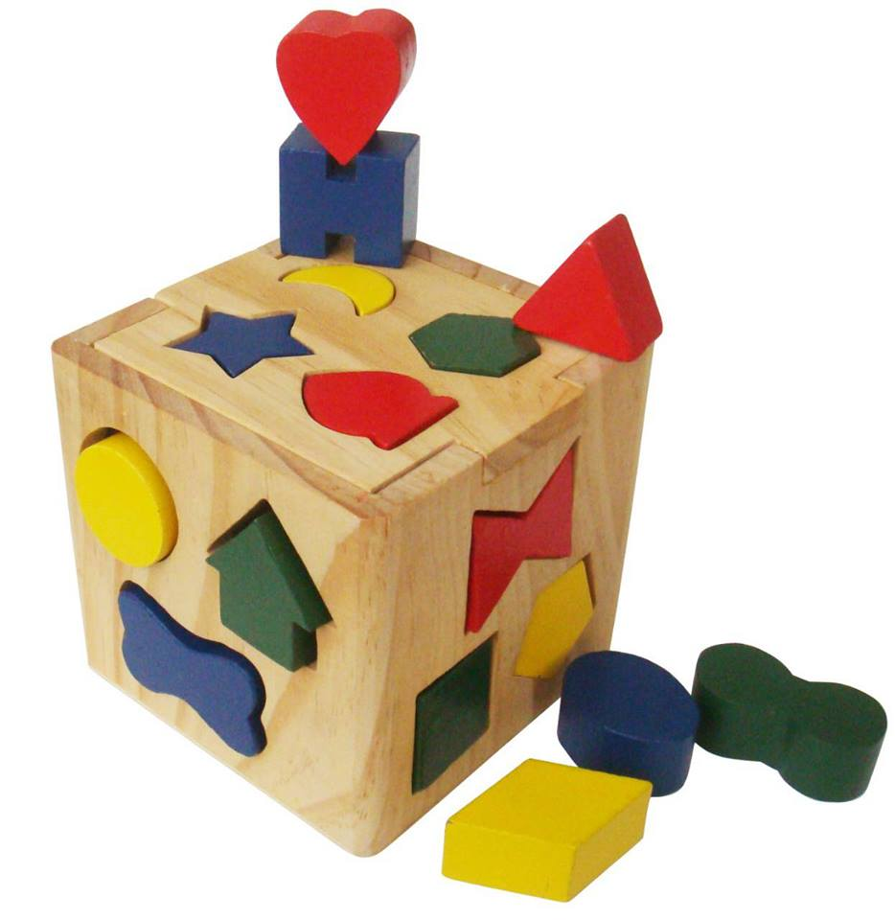

Slide 8
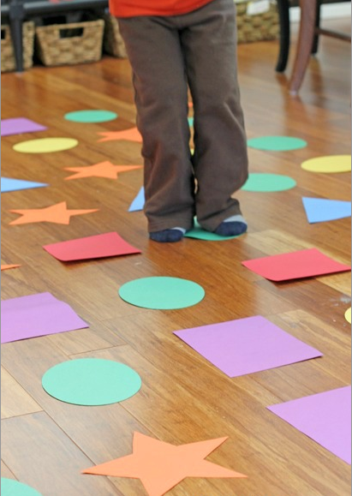
وضع الاشكال علي الارض ويقفز الطالب علي الشكل المطلوب منه

